Slide 1

BÀI 9: SỰ ĐA DẠNG CỦA CHẤT
CHƯƠNG 2: CHẤT QUANH TA

Slide 2


Suy nghĩ – Ghép cặp – Chia sẻ
Kể tên ít nhất 3 vật thể, 3 chất, 1 thể mà em biết.
Hãy viết câu trả lời của em vào giấy.
Chia sẻ câu trả lời của em với bạn bên cạnh.
01 phút
Notes:
Thanh màu cam được dùng như đồng hồ, biến mất sau 01 phút. Bấm vào hình đồng hồ để bắt đầu tính giờ.

Slide 3
Vật thể: Là những vật có hình dạng cụ thể, tồn tại xung quanh ta và trong không gian.
Chất: Có trong vật thể hoặc tạo nên vật thể.
Thể: Trạng thái tồn tại của chất.

Slide 4

Tìm hiểu sự đa dạng của chất
04 phút (Thảo luận nhóm)
Hãy đọc sách mục I trang 28 và trả lời các câu hỏi sau:
1. Vật thể tự nhiên, vật thể nhân tạo, vật sống, vật không sống là gì?
2. Quan sát hình 9.1 và cho biết đâu là vật thể tự nhiên, vật thể nhân tạo, vật sống và vật không sống.
3. Hãy kể ra 05 chất có trong các vật thể nêu trên mà em biết.
Notes:
Thanh màu cam được dùng như đồng hồ, biến mất sau 03 phút và 04 phút. Bấm vào hình đồng hồ để bắt đầu tính giờ.

Slide 5

I. Chất quanh ta
Vật thể tự nhiên
Vật thể nhân tạo
những vật thể có sẵn trong tự nhiên.
những vật thể do con người tạo ra để phục vụ cuộc sống.
Vật sống
Vật không sống
những vật thể có các đặc trưng sống.
những vật thể không có các đặc trưng sống.

Slide 6
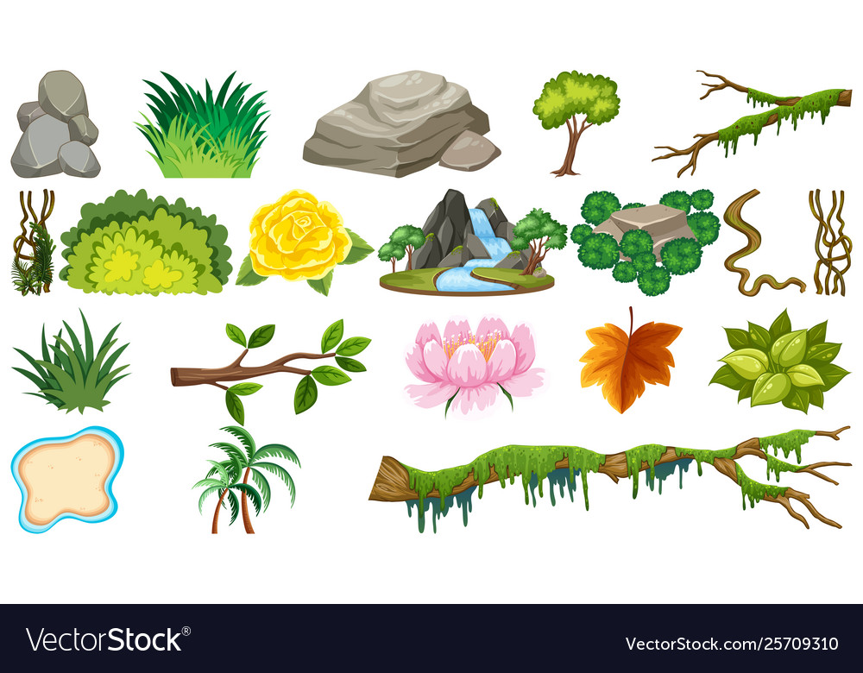
Vật thể tự nhiên

Slide 7
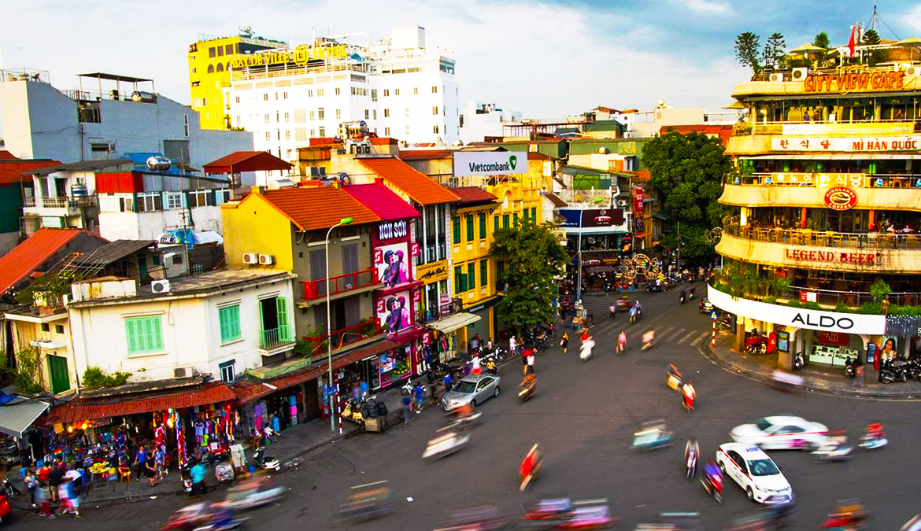
Vật thể nhân tạo

Slide 8
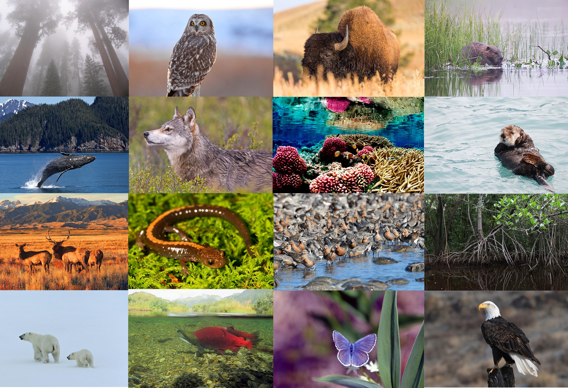
Vật sống

Slide 9
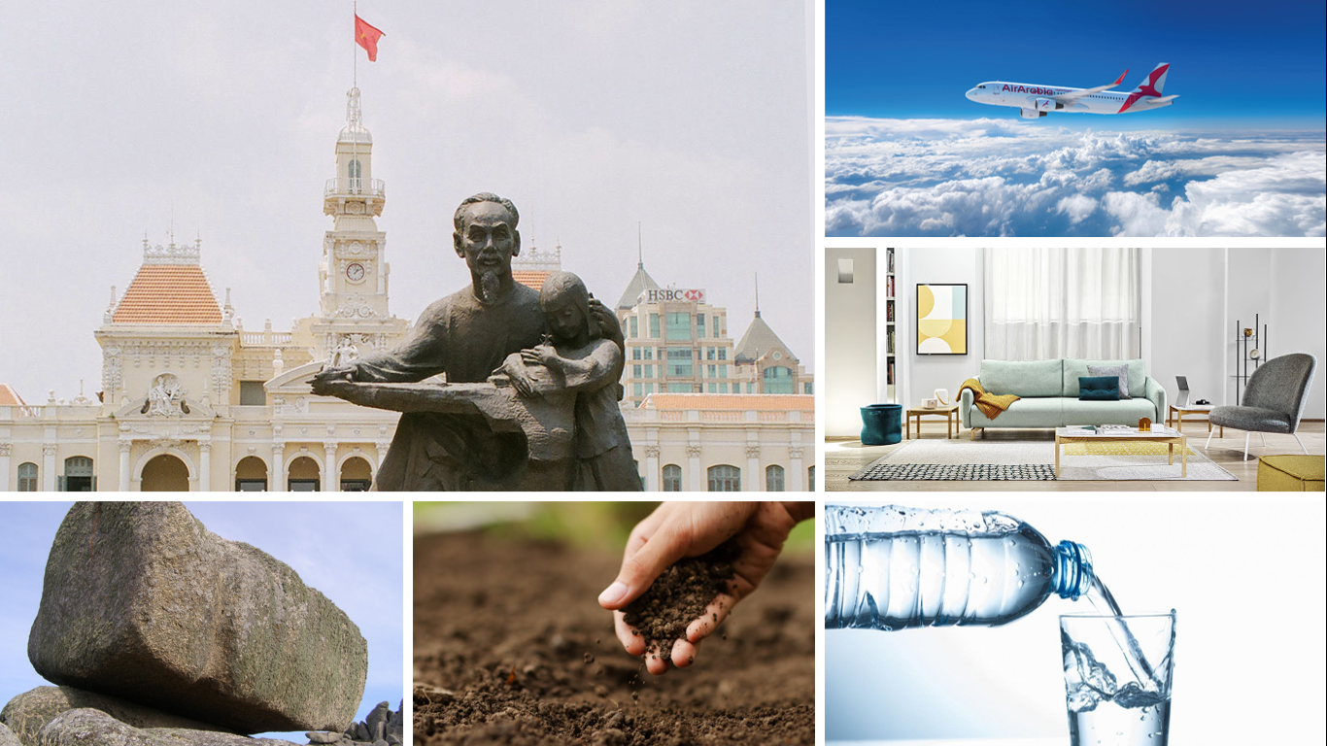
Vật không sống

Slide 10
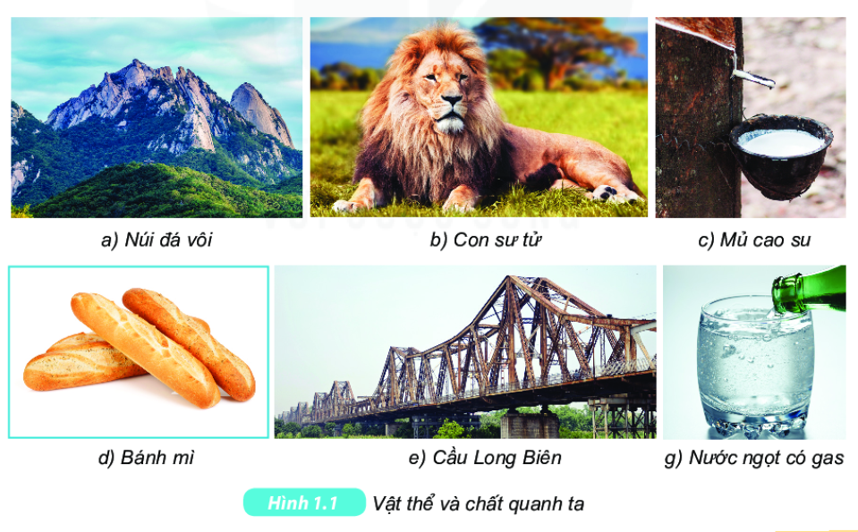
Hình 9.1

Slide 11
Vật thể | Vật thể tự nhiên | Vật thể nhân tạo | Vật sống | Vật không sống
Núi đá vôi
Con sư tử
Mủ cao su
Bánh mì
Cầu Long Biên
Nước ngọt có gas

Slide 12
Tìm hiểu một số tính chất của chất
Mỗi nhóm HS đọc và thực hiện phiếu hướng dẫn.
HS ghi kết quả nghiên cứu vào phiếu học tập
HS các nhóm lần lượt báo cáo kết quả.
N1
Quan sát các đặc điểm của chất
TN đo nhiệt độ nóng chảy của nước đá
TN hoà tan muối ăn, đường, dầu ăn
TN đun nóng đường, muối ăn
N4
N2
N3
05 phút
Notes:
Nhóm 1, 2, 3, 4 lần lượt xuất phát ở các trạm 1, 2, 3, 4.
Thanh màu cam được dùng như đồng hồ, biến mất sau 05 phút. Bấm vào hình đồng hồ để bắt đầu tính giờ.

Slide 13
Em hãy nêu những hiểu biết của mình về: Nước, muối, đường, bột mì, than

Slide 14
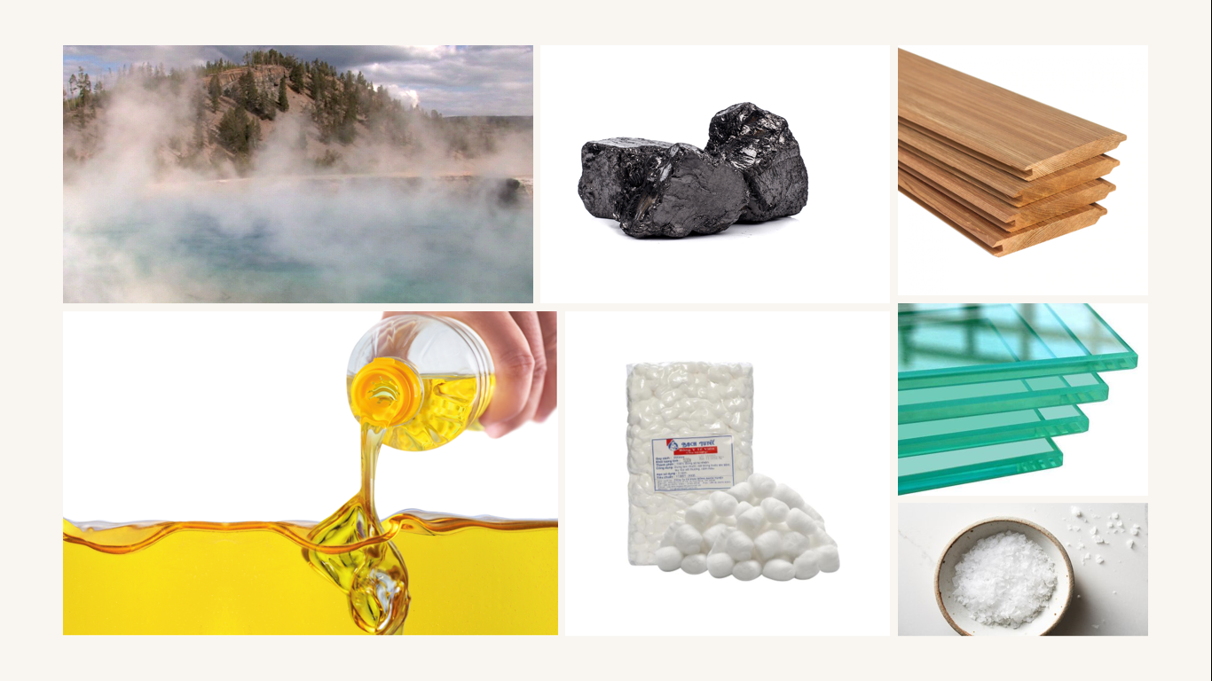
Phiếu học tập số 1:
Quan sát các đặc điểm của chất
1. Nhận xét về đặc điểm của các chất
2. Kết luận:
Các chất khác nhau có đặc điểm …………………………… .
 | Thể | Màu sắc | Mùi | Độ cứng
Than đá
Dầu ăn
Hơi nước
Gỗ
Muối
Thuỷ tinh
Bông
khác nhau

Slide 15
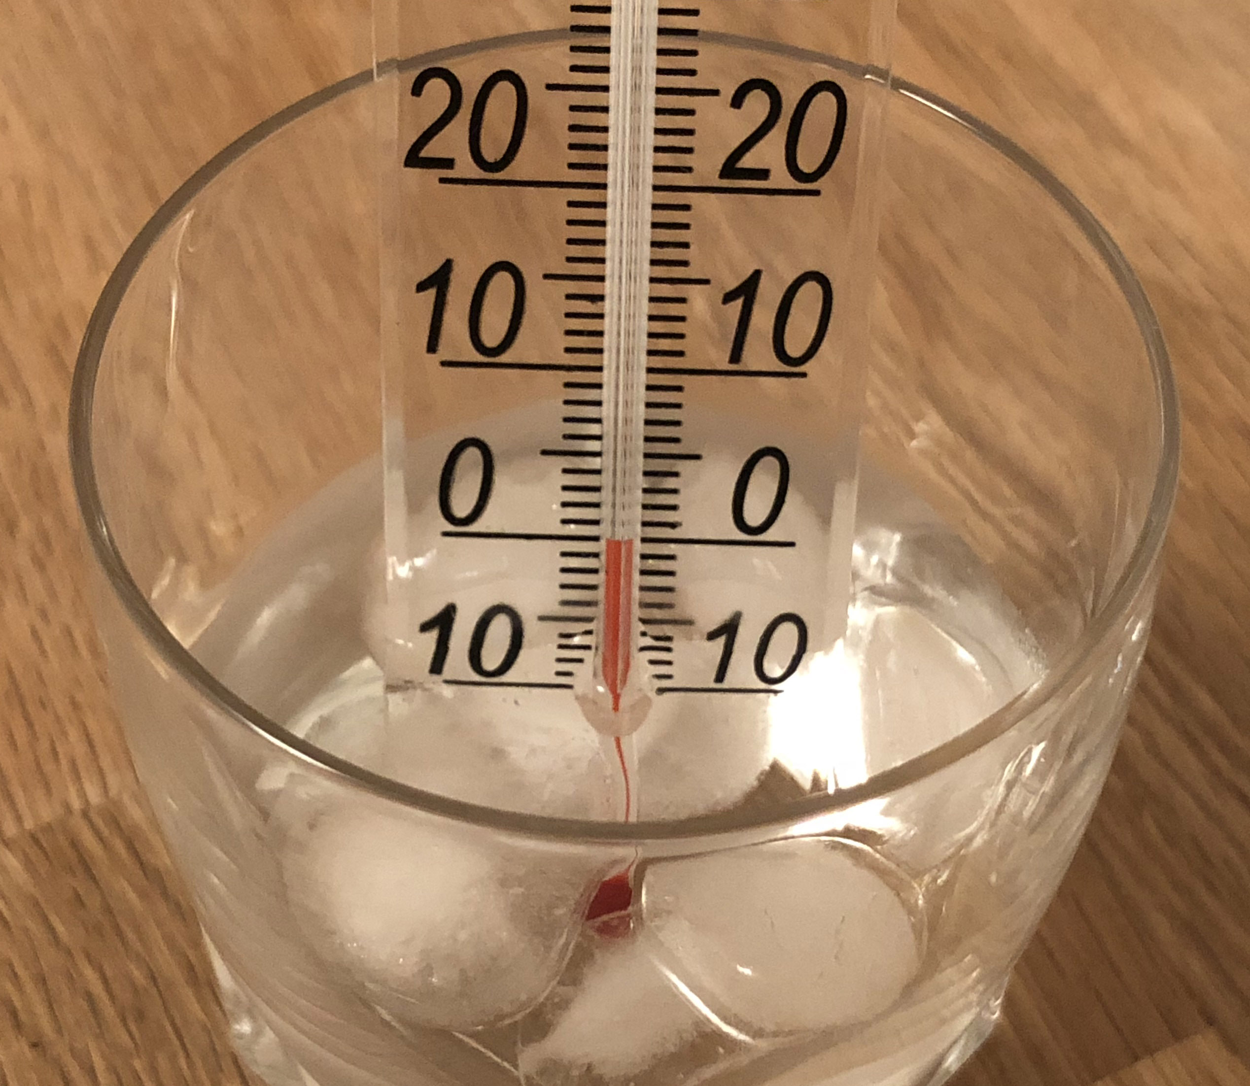
Phiếu học tập số 2:
TN đo nhiệt độ nóng chảy của nước đá
1. Kết quả thí nghiệm
2. Nhận xét:
Trong suốt thời gian nóng chảy, nhiệt độ của nước đá …………………………… .
Thời gian | Nhiệt độ (ºC) | Hiện tượng bên trong cốc | Hiện tượng ngoài thành cốc | Thể
0
1
2
3
không thay đổi

Slide 16
Phiếu học tập số 3:
TN hoà tan muối ăn, đường, dầu ăn
Muối ăn, đường
dầu ăn
Nhận xét: ……………………………… tan trong nước, ………………… không tan trong nước
Phiếu học tập số 4:
TN đun nóng muối ăn, đường
- Khi đun nóng, chất trong bát nào đã biến đổi thành chất khác?
Đường
- Đây là tính chất vật lí hay tính chất hoá học của chất?
Tính chất hoá học

Slide 17
CUỘC ĐUA
KÌ THÚ

Slide 18

Câu 1 SGK trang 35
Sự biến đổi tạo ra chất mới là tính chất hoá học.

Slide 19
Câu 2 SGK trang 35
Tính chất hoá học của sắt:
Để lâu ngoài không khí, lớp ngoài của đinh sắt biến thành gỉ sắt màu nâu, giòn và xốp.

Slide 20
Bài 1 (Bổ sung)
Câu | Vật thể | Chất
a | Cơ thể người | Nước
b | Lọ hoa, cốc, bát, nồi… | Thủy tinh
c | Ruột bút chì | Than chì
d | Thuốc điều trị cảm cúm | Paracetamol

Slide 21
Bài 2 (Bổ sung)
Câu | Vật thể tự nhiên | Vật thể nhân tạo | Vật không sống | Vật sống
a | Cây mía đường, cây thốt nốt, củ cải đường, nước | Nước hàng, đường sucrose | Nước hàng, đường sucrose, nước | Cây mía đường, cây thốt nốt, củ cải đường
b | Lá găng rừng | Nước đun sôi, đường mía, thạch gang. | Nước đun sôi, đường mía, thạch gang, lá găng rừng
c | Quặng kim loại | Kim loại | Kim loại , quặng kim loại
d | Gỗ | Bàn ghế, giường tủ, nhà cửa | Bàn ghế, giường tủ, nhà cửa, gỗ

Slide 22
Bài 3 (Bổ sung)
chất
tự nhiên/thiên nhiên
vật thể nhân tạo
sự sống
không có
vật lí
vật lí

Slide 23
Bài 4 (Bổ sung)
Để phân biệt tính chất vật lí và tính chất hóa học của một chất, ta thường dựa vào dấu hiệu sự tạo thành chất mới.

Slide 24
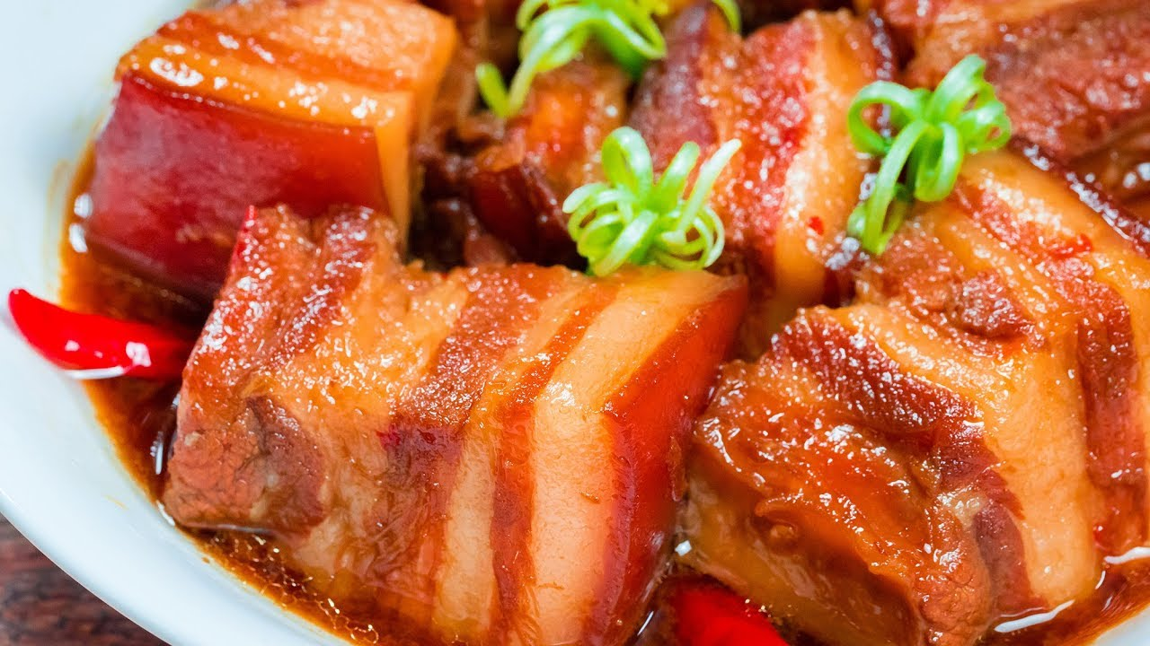
Làm thế nào để tạo màu sắc bắt mắt cho món thịt kho, cá kho?
Quay video quá trình chế biến “nước hàng”.
NHIỆM VỤ VỀ NHÀ

Slide 25

CHÚC CÁC EM HỌC TỐT

